Slide 1
第六章 总线系统
6.1 总线的概念和结构形态
6.2 总线接口
6.3 总线的仲裁
6.4 总线的定时和数据传送模式
6.5 HOST总线和PCI总线
6.6 InfiniBand标准

Slide 2
6.1.1总线的基本概念
数字计算机是由若干系统功能部件构成的
  这些系统功能部件在一起工作才能形成一个完整的计算机系统
总线(BUS)是构成计算机系统的互连机构
  是多个系统功能部件之间进行数据传送的公共通路
借助于总线连接
  计算机在各系统功能部件之间实现地址、数据和控制信息的交换
  在争用资源的基础上进行工作。

Slide 3
6.1.1总线的基本概念
一个单处理器系统中的总线大致分为三类：
  内部总线：CPU内连接各寄存器及运算器部件之间的总线。
  系统总线：计算机系统中CPU和其他高速功能部件（如存储器、通道等）相互连接的总线。
  I/O总线：中低速I/O设备相互连接的总线。

Slide 4
6.1.1 总线的基本概念
1. 总线的特性
物理特性：总线的物理连接方式
  根数、插头、插座形状，引脚线的排列方式
功能特性：描述总线中每一根线的功能
  地址、数据、控制三类
电气特性：定义每一根线上信号的传递方向及有效电平范围。
  单/双向，电平高有效/低有效及范围
时间特性：规定了总线上各信号有效的时序关系，每根总线在什么时间有效。

Slide 5
6.1.1总线的基本概念
2. 总线的标准化
不同厂家的相同功能部件可互换使用
  ISA、AGP、PCI、PCI-X、PCI-E
总线带宽：总线本身所能达到的最高传输速率
  是衡量总线性能的重要指标，单位是MB/s或GB/S。
  设总线在同一个时钟周期内能并行传送D个字节，总线带宽为Dr ， 总线时钟周期为T，总线频率f=1/T ，则总线带宽Dr=D/T=D*f

Slide 6
【例1】 (1) 某总线在一个总线周期中并行传送4个字节的数据，假设一个总线周期等于一个总线时钟周期，总线时钟频率为33MHz，则总线带宽是多少? (2) 如果一个总线周期中并行传送64位数据，总线时钟频率升为66MHz，则总线带宽是多少?
[解] (1) 根据定义可得
Dr = D/T = D×1/T = D×f
= 4B×33×1000000/s=132MB/s
(2) 64位=8B
Dr= D×f = 8B×66×1000000/s=528MB/s

Slide 7
常见总线带宽
ISA 16bit 8.3MHz Dr=2*8=16MB/s
EISA 32bit 16MHz Dr=4*16=64MB/s
PCI 32/64bit 33MHz Dr=133/266MB/s
AGP 2x 64bit 66MHz Dr=8*66=528MB/s
AGP 8x 64bit 66MHz Dr=8*66*4=2.1GB/s
PCI-X 64Bit 133MHz Dr=8*133=1GB/s
PCI-E 1.0 16x 1bit 2.5 GHz Dr=5.0 GB/s
Notes:
AGP是加速图像接口（Accelerated Graphics Port）,是英特尔推出的一种3D标准图像接口，它能够提供四倍于PCI的效率。intel于1996年7月推出了AGP，这是显示卡专用的局部总线，基于PCI2.1版规范并进行扩充修改而成，它采用点对点通道方式。

Slide 8
6.1.2 总线的连接方式
外围设备和CPU的连接部件称为适配器：
  实现高速CPU与低速外设之间工作速度上的匹配和同步；
  完成计算机和外设之间的所有数据传送和控制。
  通常称为接口。
总线的排列以及与其它各类部件的连接方式影响计算机系统性能，单机系统中采用的总线结构有两种基本类型：
  1. 单总线结构
  2. 多总线结构

Slide 9
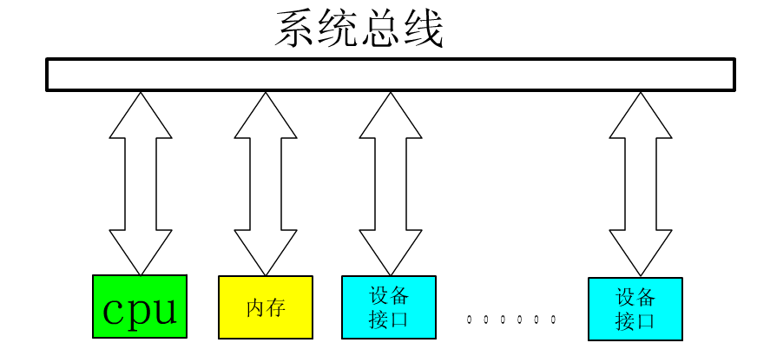
1. 单总线结构
单总线：使用一条单一的系统总线来连接CPU、内存和I/O设备。
CPU是主控设备

Slide 10
1. 单总线结构
内存访问（以取指令为例）：
  当CPU取指令时，首先把程序计数器PC中的地址同控制信息一起送至总线上
  该地址不仅传至主存，同时也传至总线上的所有外围设备。只有与出现在总线上的地址相对应的设备，才能执行数据传送操作。
  由于此地址是主存地址，则主存予以响应。将该地址所指定的主存单元的内容（一条指令），传送给CPU。
Notes:
修改

Slide 11
1. 单总线结构
I/O操作
  如果指令地址字段对应的是外围设备地址，则对应的外围设备予以响应，从而在CPU和该地外围设备间发生数据传送，而数据传送的方向由指令操作码决定。
DMA操作
  某些外围设备也可以指定地址。外围设备向总线控制部件申请占有总线。
  一旦外围设备获得总线控制权后，就能向总线发送地址信号。若指定的地址对应于一个主存单元，则主存予以响应，于是在主存和外设间将进行直接存储器传送(DMA)。

Slide 12
1. 单总线结构
单总线结构简单、容易扩充
  扩展成多CPU系统
多部件共用一根总线，分时工作,传输效率较低
  同一时间只能允许两个设备之间传送数据，信息传送的效率和吞吐量受到限制。
处理器结构变化对总线产生影响

Slide 13
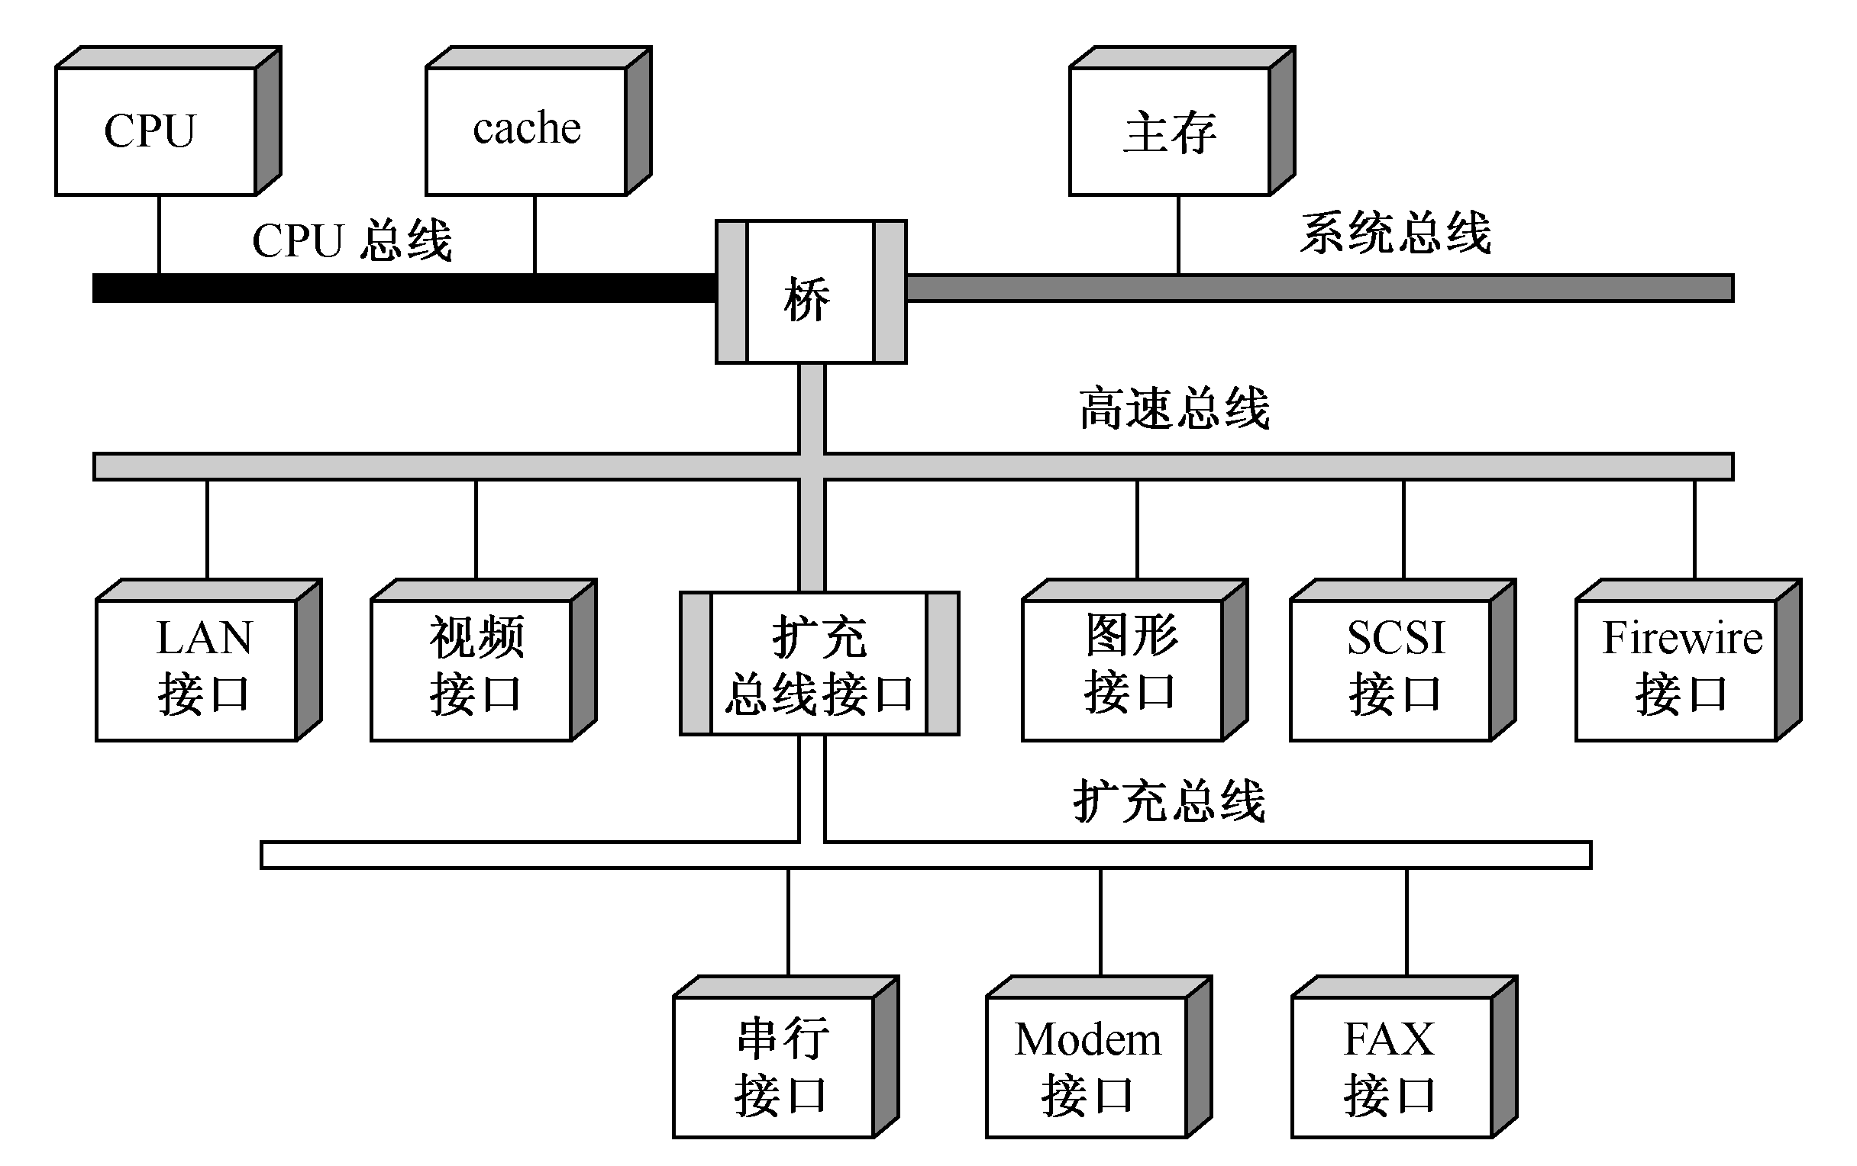
2. 多总线结构
多总线：在CPU、主存、I/O之间互联采用多条总线。
Notes:
修改

Slide 14
2. 多总线结构
高速的CPU总线：CPU和cache之间采用
系统总线：主存连在其上。
高速总线：可以连接高速I/O设备。
扩充总线：连接串行方式工作的低速 I/O设备，扩充总线通过扩充总线接口与高速总线相连。
通过桥，CPU总线、系统总线和高速总线彼此相连。
  桥起到了信号速度缓冲、电平转换和控制协议的转换作用。
多总线结构实现了不同速率的设备连接到不同的总线上同时进行工作，以提高总线的效率和吞吐量，而且处理器结构的变化不影响高速总线。

Slide 15
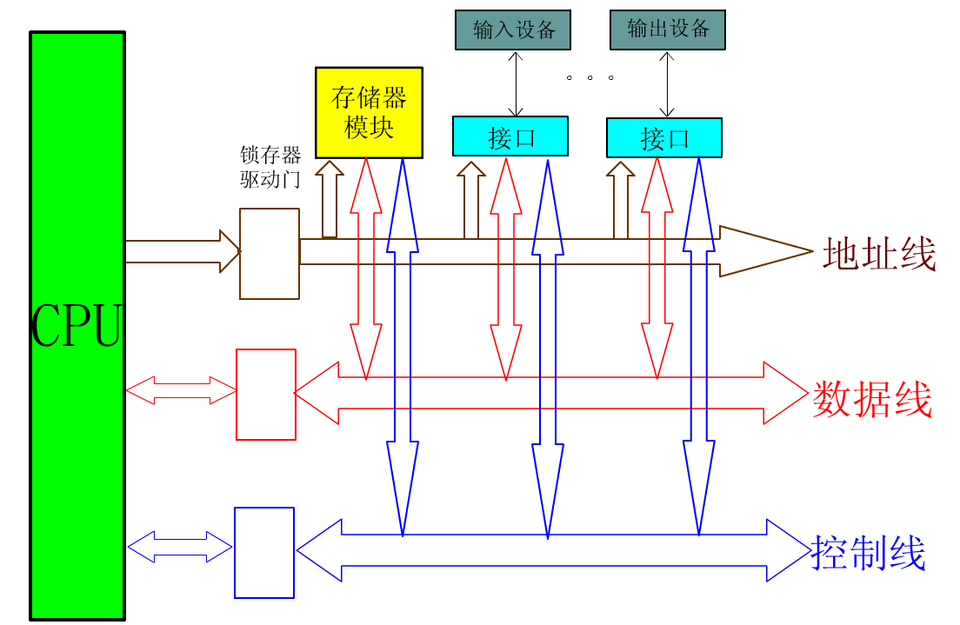
6.1.3 总线的内部结构
早期总线内部一般由50～100条线组成，这些线按其功能可分为三类：地址线、数据线和控制线。
简单总线结构的不足之处在于：
（1）CPU是总线上的唯一主控者。
（2）总线信号是CPU引脚信号的延伸，故总线结构紧密与CPU相关，通用性较差

Slide 16
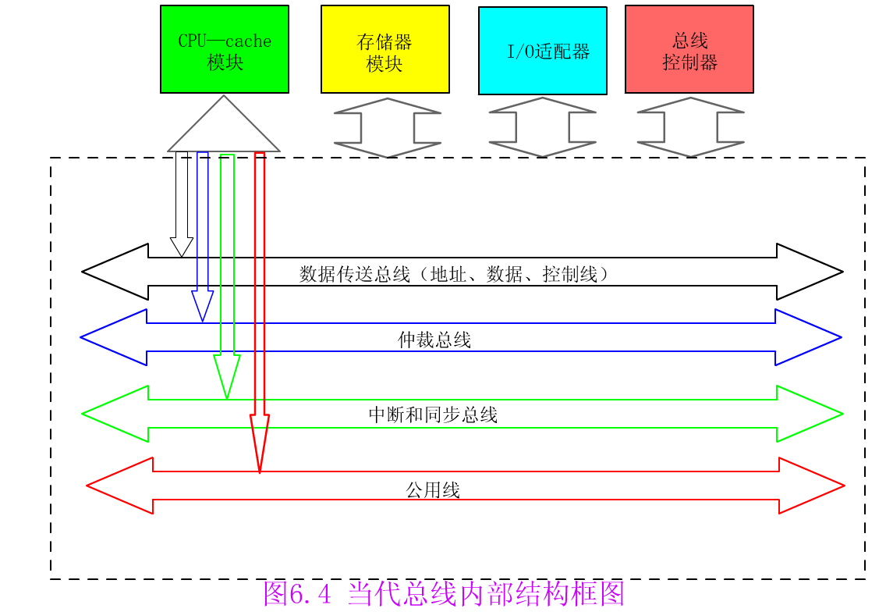
6.1.4总线的内部结构
当代流行的总线是标准总线，追求与结构、CPU、技术无关的开发标准，并满足包括多个CPU在内的主控者环境需求。
  总线控制器完成几个总线请求者之间的协调与仲裁。

Slide 17
6.1.4总线的内部结构
当代总线分成如下四部分：
数据传送总线：由地址线、数据线、控制线组成。
仲裁总线：包括总线请求线和总线授权线。
中断和同步总线：用于处理带优先级的中断操作，包括中断请求线和中断认可线。
公用线：包括时钟信号线、电源线、地线、系统复位线以及加电或断电的时序信号线等。

Slide 18
6.1.5总线结构实例
大多数计算机采用了分层次的多总线结构。
  这种结构不仅解决了总线负载过重的问题，而且使总线设计简单，并能充分发挥每类总线的效能。
下图是 pentium 计算机主板的总线结构框图。它是一个三层次的多总线结构，即有CPU总线。PCI总线和ISA总线

Slide 19
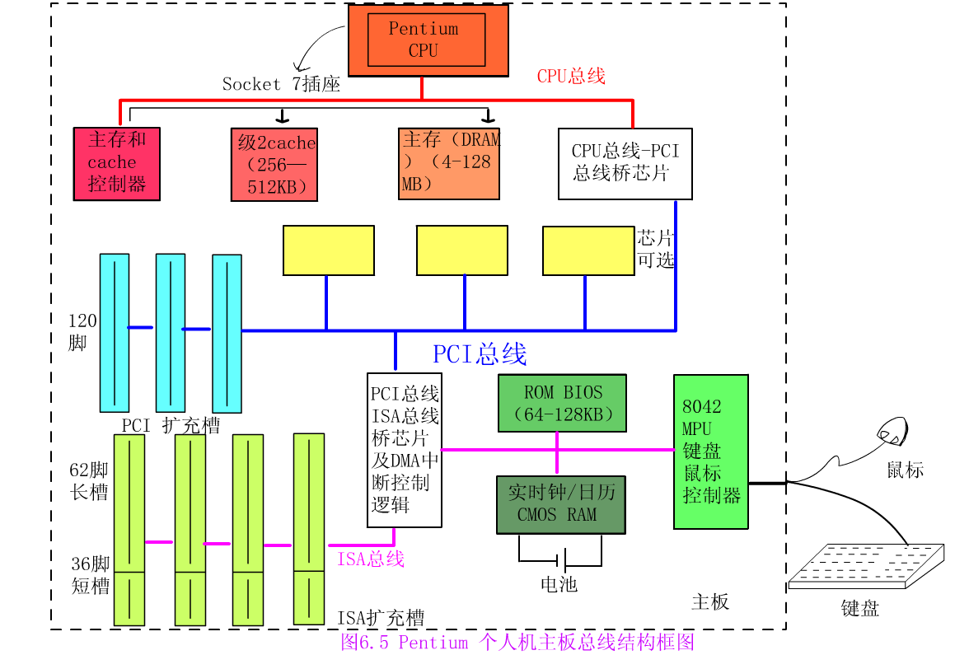

Slide 20
6.1.5总线结构实例
Pentium机的总线结构分为三层：CPU总线、PCI总线和ISA总线。
CPU
PCI
ISA
北
桥
南
桥

Slide 21
CPU总线
也称CPU-存储器总线，它是一个64位数据线和32位地址线的同步总线。
总线时钟频率为 66.6MHz (或60MHz)，CPU内部时钟是此时钟频率的倍频。此总线可连接4～128MB的主存。主存扩充容量是以内存条形式插入主板相关插座来实现的。CPU总线还接有L₂级cache。主存控制器和cache控制器芯片用来管理CPU对主存和cache的存取操作。
CPU是这条总线的主控者，但必要时可放弃总线控制权。

Slide 22
PCI总线
用于连接高速的I/O设备模块。通过“桥”芯片，上面与更高速的CPU总线相连，下面与低速的ISA总线相接。
PCI总线是一个32 (或64位) 的同步总线，32位(或64位)数据/地址线是同一组线，采用分时复用。总线时钟频率为33.3MHz，总线带宽是132MB/s。PCI总线采用集中式仲裁方式，有专用的PCI总线仲裁器。主板上一般有3个PCI总线扩充槽。

Slide 23
ISA总线
pentium机使用该总线与低速I/O设备连接。主板上一般留有3～4个ISA总线扩充槽，以便使用各种16位/8位适配器卡。该总线支持7个DMA通道和15级可屏蔽硬件中断。
另外ISA总线控制逻辑还通过主板上的片级总线与实时钟/日历、ROM、键盘和鼠标控制器(8042微处理器)等芯片相连接。

Slide 24
6.2 总线接口
6.2.1 信息的传送方式
计算机系统中，传输信息基本有三种方式：
  串行传送
  并行传送
  分时传送
出于速度和效率上的考虑，系统总线上传送的信息必须采用并行传送方式。分时传送即总线的分时复用。

Slide 25
6.2.1 信息的传送方式
1.串行传送
  通常使用一条传输线，采用脉冲传送（单端传输）
    两条线，差分传输方式
  按顺序来传送一个数码（一个字节）的所有二进制位(bit)的脉冲信号，每次一位
    先传低位，后传高位。
  数据传送前要进行并—串变换，称为拆卸；
  数据接收后又需要进行串—并变换，这称为装配。

Slide 26
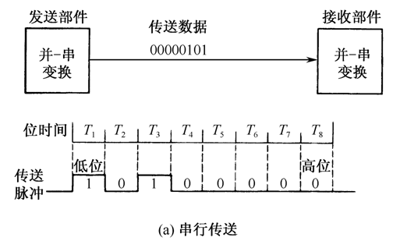
1.串行传送
同步控制
  位时间：每个二进制位在传输线上占用的时间宽度
特点：成本比较低廉、速度慢

Slide 27
【例2】利用串行方式传送字符，每秒钟传送的比特（bit）位数常称为波特率。假设数据传送速率是120个字符/秒，每一个字符格式规定包含10个比特位（起始位、停止位、8个数据位），问传送的波特率是多少?每个比特位占用的时间是多少?
【解】：
波特率为：10位×120/秒=1200波特
每个比特位占用的时间Td（位时间）是波特率的倒数：
Td=1/1200=0.833×10⁻³s=0.833ms

Slide 28
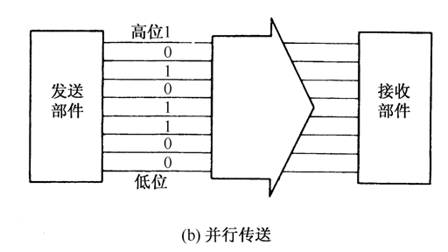
2. 并行传送
用并行方式传送二进制信息时
  对每个数据位都需要单独一条传输线。
  并行传送一般采用电位传送。
  数据传送比串行数据传送快得多。

Slide 29
发展趋势
并行传输距离受限
线间串扰严重
串行传输距离长
无串扰现象
随着总线频率的增加，并行逐渐转向串行

Slide 30
3. 分时传送
分时传送有两种概念。
  总线复用方式，某个传输线上既传送地址信息，又传送数据信息。
    为此必须划分时间片，以便在不同的时间间隔中完成传送地址和传送数据的任务。
  共享总线的部件分时使用总线。

Slide 31
6.2 总线接口的基本概念
I/O接口即I/O设备适配器，具体指CPU和主存、外围设备之间通过总线进行连接的标准化逻辑部件。
  I/O接口部件在动态连接的两个部件之间起着“转换器”的作用，实现彼此之间的信息传送。
一个标准接口可能连接一个设备，也可能连接多个设备。

Slide 32
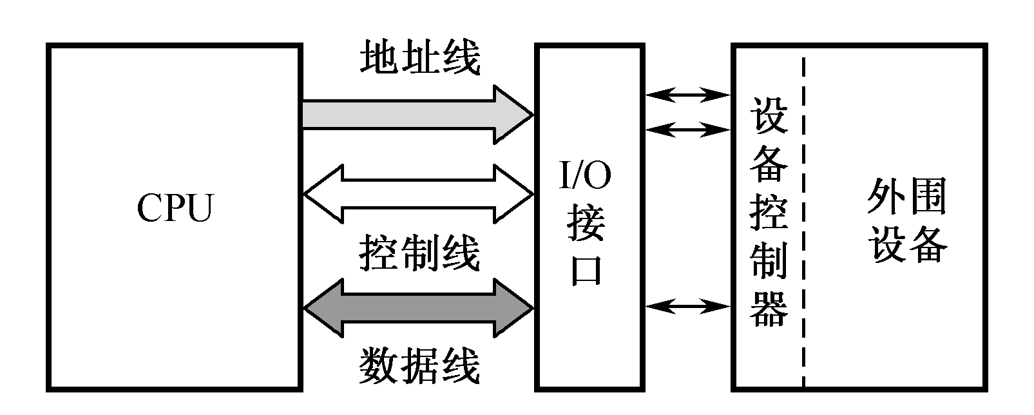
6.2 总线接口的基本概念
外部设备有自己的设备控制器。
设备控制器通过I/O接口和CPU传输信息。

Slide 33
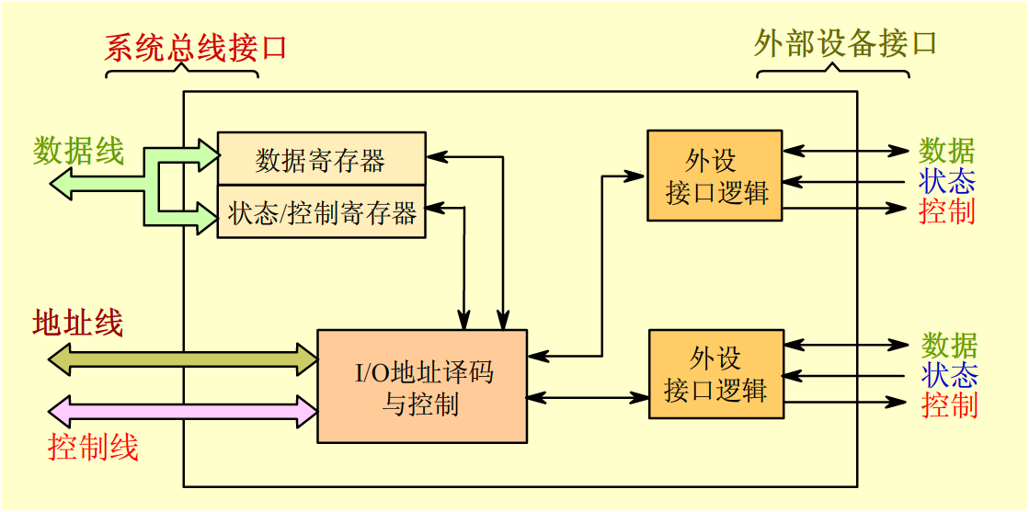
6.2 总线接口的基本概念
一个适配器的两个接口：
  一是和系统总线的接口
  二是和外设的接口

Slide 34
6.2 总线接口的基本概念
接口的典型功能：控制、缓冲、状态、转换、整理、程序中断。
  1.控制：接口靠程序的指令信息来控制外围设备的动作
    如启动、关闭设备等。
  2.缓冲：接口在外围设备和计算机系统其他部件之间用作为一个缓冲器，以补偿各种设备在速度上的差异。
  3.状态：接口监视外围设备的工作状态并保存状态信息
    状态信息包括数据“准备就绪”、“忙”、“错误”等等，供CPU询问外围设备时进行分析之用。

Slide 35
6.2 总线接口的基本概念
接口的典型功能：
  4.转换：接口可以完成任何要求的数据转换
    并－串转换或串－并转换
  5.整理：接口可以完成一些特别的功能
    例如在需要时可以修改字计数器或当前内存地址寄存器。
  6.程序中断：每当外围设备向CPU请求某种动作时，接口即发生一个中断请求信号到CPU。

Slide 36
6.3 总线的仲裁
连接到总线上的功能模块有主动和被动两种形态
  主方可以启动一个总线周期、从方只能响应主方请求
  每次总线操作，只能有一个主方，但是可以有多个从方。
为了解决多个功能模块争用总线的问题，设置总线仲裁部件（arbitrator）
  以某种方式选择其中一个主设备作为总线的下一次主方。
  一般采用优先级或公平策略进行仲裁
  被授权的一方在当前总线操作结束后，接管总线控制权，开始新信息传输。
总线占用期：主方持续控制总线的时间。
按照总线仲裁电路的位置不同，仲裁方式分为
  集中式和分布式两种。

Slide 37
1. 集中式仲裁
集中式仲裁中每个功能模块有两条线连到中央仲裁器：
  一条是送往仲裁器的总线请求信号线BR(Bus Request)
  一条是仲裁器送出的总线授权信号线BG(Bus grant)。
集中式仲裁采用的三种查询方式：
  (1) 链式查询方式（菊花链查询）
  (2) 计数器定时查询方式
  (3) 独立请求方式

Slide 38
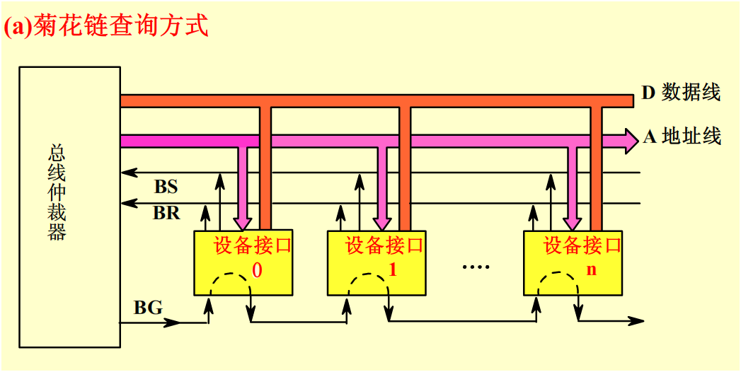
BS------总线忙 BR------总线请求 BG------总线授权
通过接口的优先级排队电路来实现。离总线控制器越远，优先级越低。
用线少-----1根BG线，易扩充; 对响应链的电路故障很敏感，优先级固定。

Slide 39
(1) 链式查询方式
链式查询方式的工作过程：
  总线授权信号BG串行地从一个I/O接口传送到下一个I/O接口。
  假如BG到达的接口无总线请求，则继续往下查询；
  假如BG到达的接口有总线请求，BG信号便不再往下查询，该I/O接口获得了总线控制权。
  显然离中央仲裁器最近的设备具有最高优先级。
链式查询是通过接口的优先级排队电路来实现。

Slide 40
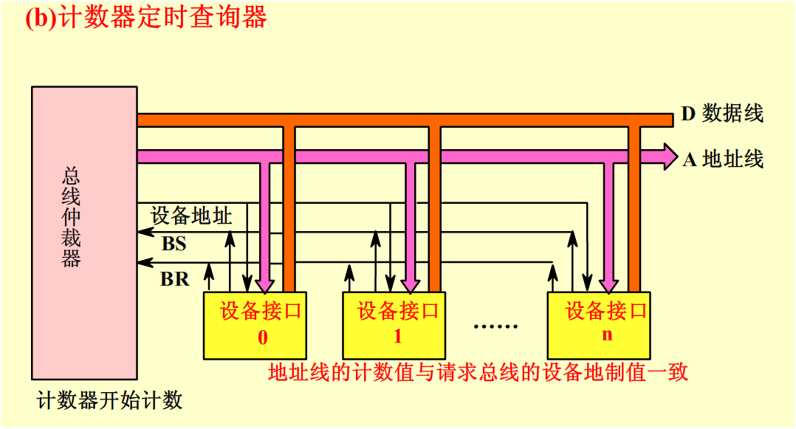
BS=0时，计数器开始计数，计数值通过一组地址线发向各设备。各接
口中的设备地址与计数值一致时，该设备置“1”BS线。线数为㏒₂n根。
计数器的初值可用程序来设置。

Slide 41
(2) 计数器定时查询方式
工作过程：
  总线上的任一设备要求使用总线时，通过BR线发出总线请求。
  中央仲裁器接到请求信号以后，在BS线为“0”的情况下让计数器开始计数，计数值通过一组地址线发向各设备。
  每个设备接口都有一个设备地址判别电路，当地址线上的计数值与请求总线的设备地址相一致时，该设备置BS线为“1”，获得了总线使用权，此时中止计数查询。

Slide 42
(2) 计数器定时查询方式
每次计数可以从“0”开始，也可以从中止点开发始。
  如果从“0”开始，各设备的优先次序与链式查询法相同，优先级的顺序是固定的。
  如果从中止点开始，则每个设备使用总线的优先级相等。
优点：通过设置计数器的初值可以方便地改变优先次序
缺点：控制线较多、扩展性较差。

Slide 43
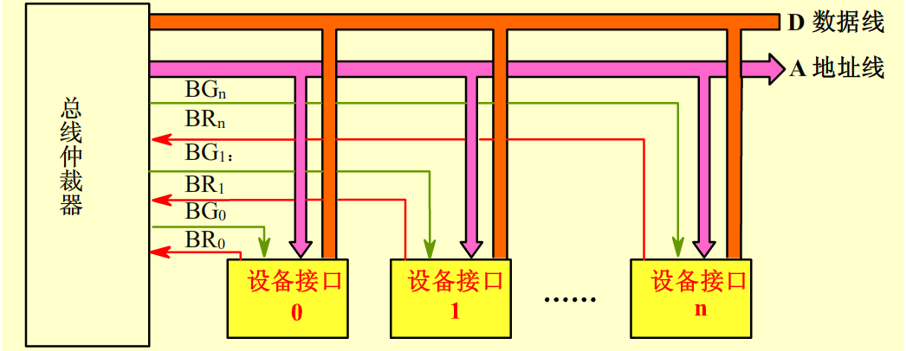
(3) 独立请求方式
每一个设备均有一对总线请求线BRi和总线授权线BGi。
  中央仲裁器中的排队电路决定首先响应哪个设备的请求，给设备以授权信号BGi。
特点：
  响应速度快
  控制灵活,优先级可通过程序改变；
  控制线数多（2n根）、总线裁决机构较复杂

Slide 44
2. 分布式仲裁
不需要中央仲裁器，每个功能设备都有自己的仲裁号以及仲裁器。
当设备有总线请求时，把其唯一的仲裁号发送到共享的仲裁总线上，每个仲裁器将仲裁总线上得到的号与自己的号进行比较。如果仲裁总线上的号大，则它的总线请求不予响应，并撤消它的仲裁号。最后，获胜者的仲裁号保留在仲裁总线上。
分布式仲裁是以优先级仲裁策略为基础。

Slide 45
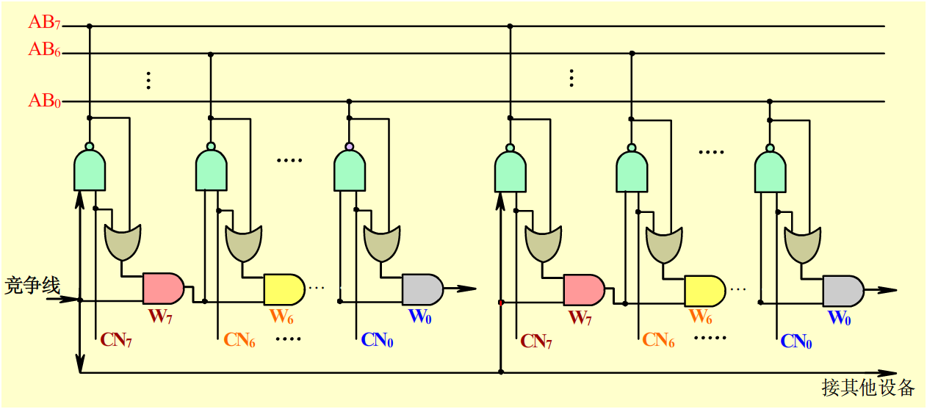
分布式仲裁方式示意图
AB------仲裁总线，低电平有效 CN------设备仲裁号 BG------总线授权

Slide 46
VDD
VDD
Y
A
线或/线与
B
Notes:
线或”和“线与”是，就是把“或”和”与“这种逻辑功能体现到了线路上。简单我们就用有“二根输入线一根输出线”的一个电路为例，当二根输入线中任意有一为高时输出线就为高这就是“线或”，当必须二根输入线都为高时输出线才为高的这就是线与。在实际中很多有总线功能的传输线都巧妙的利用它们的各自特点就可实现在一对线上挂上多个器件并还能保证正确传输。

Slide 47
6.4 总线的定时和数据传送模式
6.4.1 总线的定时
定时：事件出现在总线上的时序关系。
总线的一次信息传送过程，大致可分为如下五个阶段：请求总线，总线仲裁，寻址(目的地址)，信息传送，状态返回(或错误报告)。
为了同步主从双方的操作，必须制订定时协议。
数据传送过程中采用的两种定时方式：
  1. 同步定时
  2. 异步定时

Slide 48
1. 同步定时
在同步定时协议中，事件出现在总线上的时刻由总线时钟信号来确定。
  总线信号中包含公共时钟线、一次I/O传输称为一个总线周期。
  每个功能模块什么时候发送或者接受信息都由统一时钟来规定
    按最慢的设备设定时钟
同步定时适用于总线长度较短、各功能模块存取时间比较接近的情况。

Slide 49
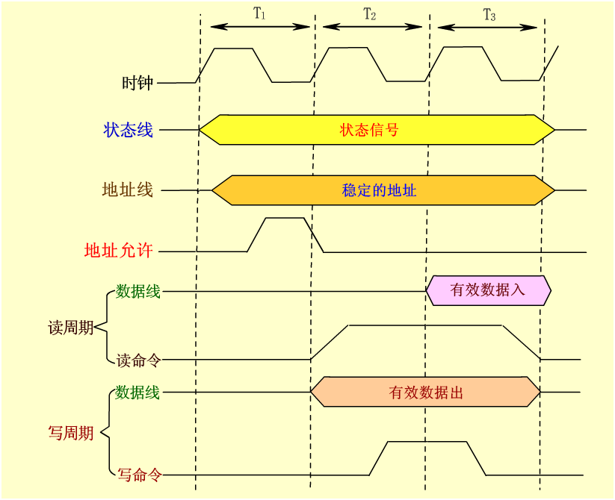
同步总线操作时序

Slide 50
2. 异步定时
后一事件出现在总线上的时刻取决于前一事件的出现，即建立在应答式或互锁机制基础上
  不需要统一的公共时钟信号。
总线周期的长度是可变的。
异步定时的优点是
  总线周期长度可变，允许快速和慢速的功能模块都能连接到同一总线上。
  增加总线的复杂性和成本。

Slide 51
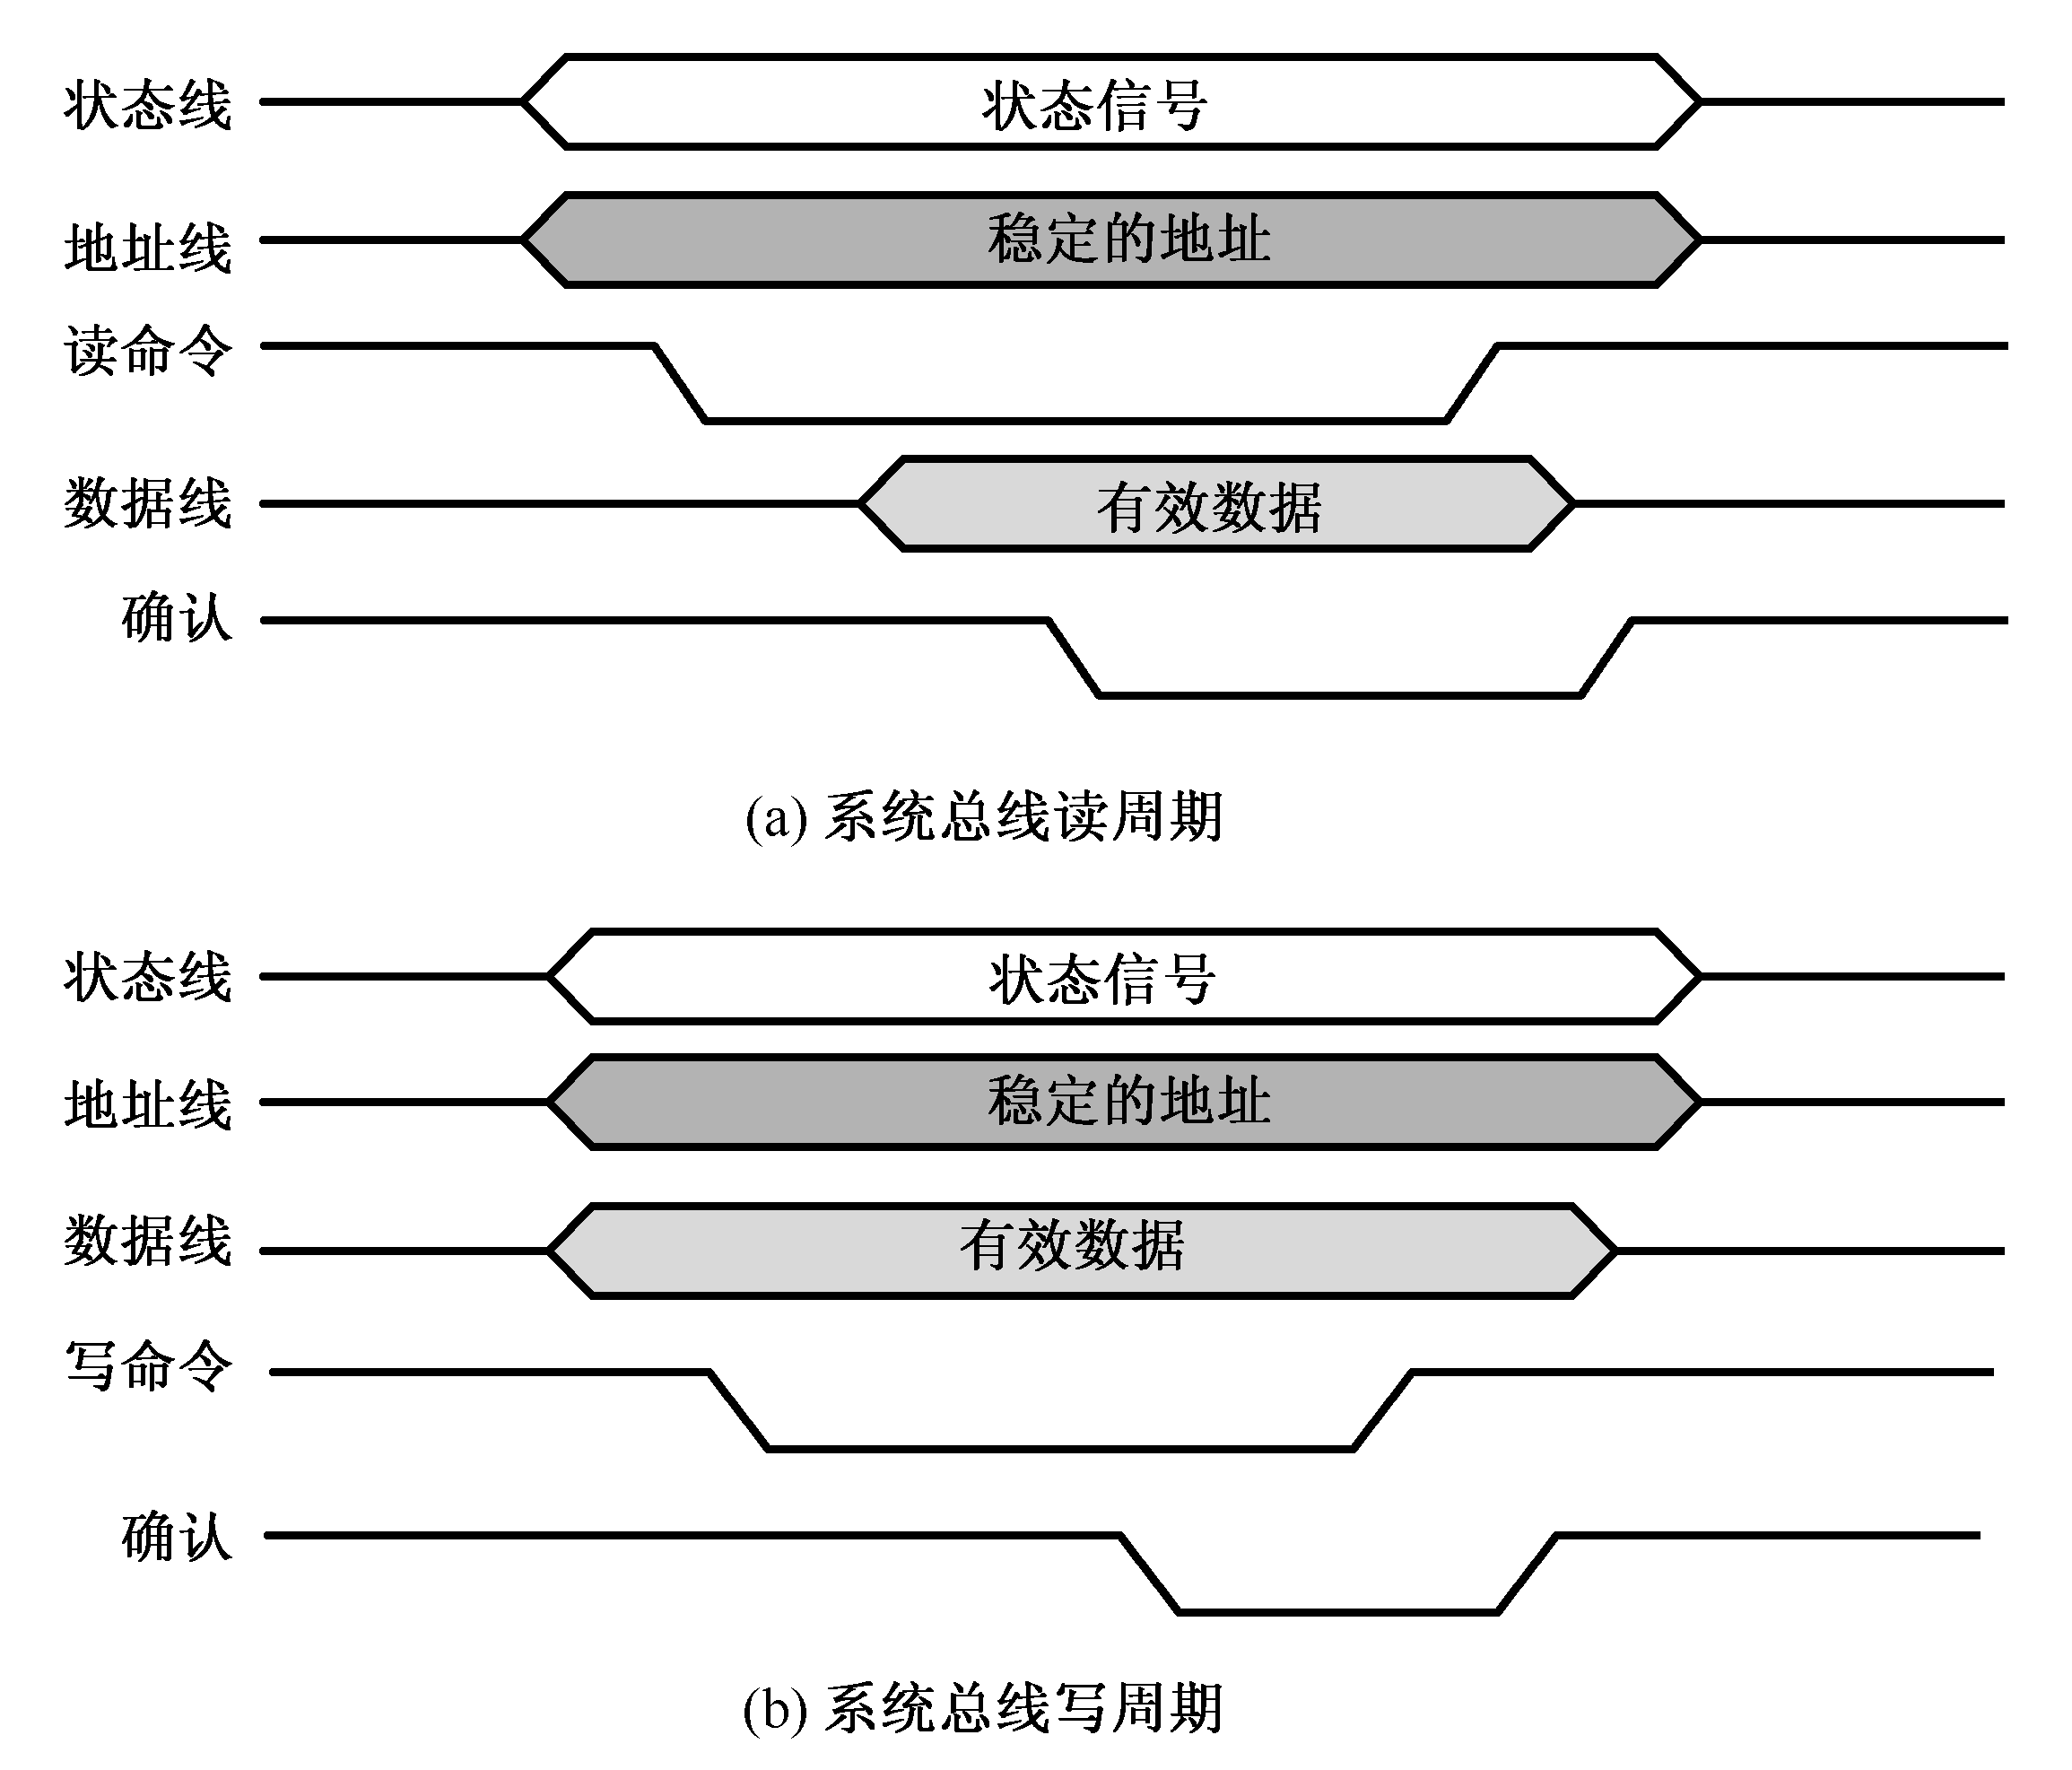

Slide 52
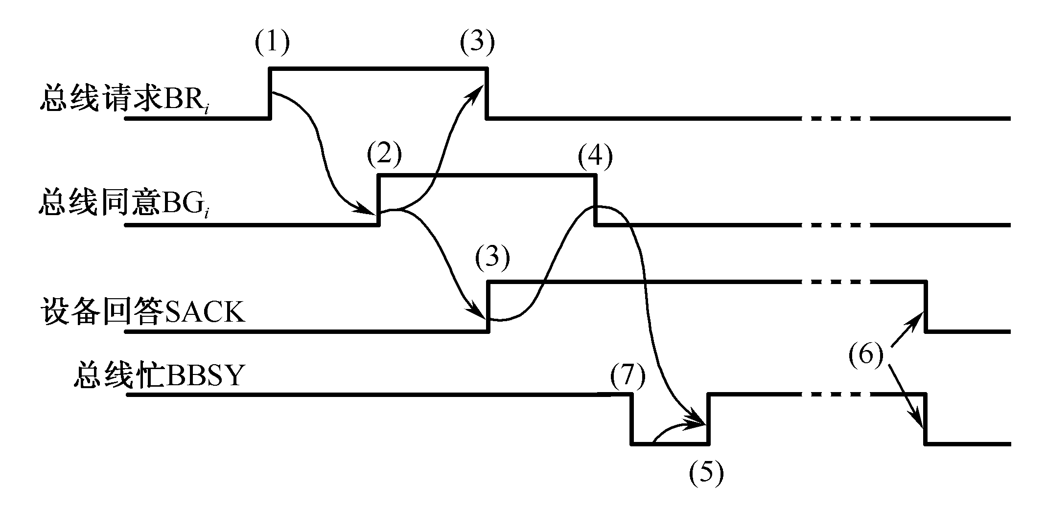
【例3】某CPU采用集中式仲裁方式，使用独立请求与菊花链查询相结合的二维总线控制结构。每一对请求线BRi和授权线BGi组成一对菊花链查询电路。每一根请求线可以被若干个传输速率接近的设备共享。当这些设备要求传送时通过BRi线向仲裁器发出请求，对应的BGi线则串行查询每个设备，从而确定哪个设备享有总线控制权。请分析说明下图所示的总线仲裁时序图。

Slide 53
解：从时序图看出，该总线采用异步定时协议。
  当某个设备请求使用总线时，在该设备所属的请求线上发出申请信号BRi（1）。
  CPU按优先原则同意后给出授权信号BGi作为回答（2）。
  BGi链式查询各设备，并上升从设备回答SACK信号证实已收到BGi信号（3）。
  CPU接到SACK信号后下降BG作为回答（4）。
  在总线“忙”标志BBSY为“0”情况该设备上升BBSY，表示该设备获得了总线控制权，成为控制总线的主设备（5）。
  在设备用完总线后，下降BBSY和SACK（6）释放总线。
  在上述选择主设备过程中，可能现行的主从设备正在进行传送。此时需等待现行传送结束，即现行主设备下降BBSY信号后（7），新的主设备才能上升BBSY，获得总线控制权。

Slide 54
6.4.2 总线数据传送模式
当代的总线标准大都能支持以下四类模式的数据传送：
读、写操作：
  读操作是由从方到主方的数据传送；
  写操作是由主方到从方的数据传送。
  一般，主方先以一个总线周期发出命令和从方地址，经过一定的延时再开始数据传送总线周期。
  为了提高总线利用率，减少延时损失，主方完成寻址总线周期后可让出总线控制权，以使其他主方完成更紧迫的操作。然后再重新竞争总线，完成数据传送总线周期。

Slide 55
6.4.2 总线数据传送模式
块传送操作：只需给出块的起始地址，然后对固定块长度的数据一个接一个地读出或写入。
  操作过程中主方掌管总线直到整个操作完成。这种传输方式常称为猝发式传送（Burst）。
对于CPU（主方）和存储器（从方）而言的块传送，其块长一般固定为数据线宽度（存储器字长）的4倍。
  例如一个64位数据线的总线，一次猝发式传送可达256位。

Slide 56
6.4.2 总线数据传送模式
写后读、读修改写操作：这是两种组合操作。只给出地址一次（表示同一地址），或进行先写后读操作，或进行先读后写操作。
  写后读用于校验目的，读修改写用于多道程序系统中对共享存储资源的保护。
  这两种操作和猝发式操作一样，主方掌管总线直到整个操作完成。

Slide 57
6.4.2 总线数据传送模式
广播、广集操作：
  一个主方对多个从方进行写操作，这种操作称为广播。
  与广播相反的操作称为广集，它将选定的多个从方数据在总线上完成AND或OR操作，用以检测多个中断源。

Slide 58
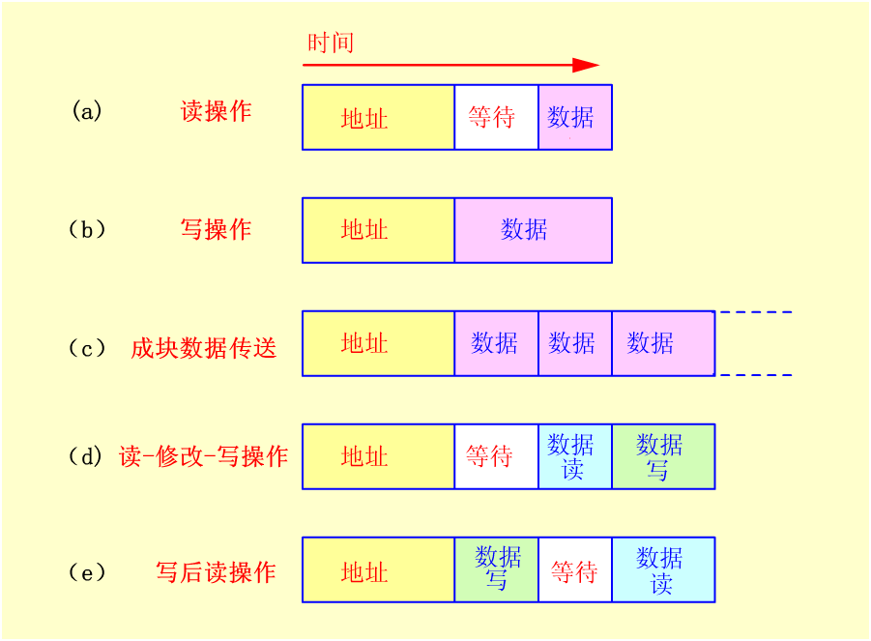
总线数据传送模式

Slide 59
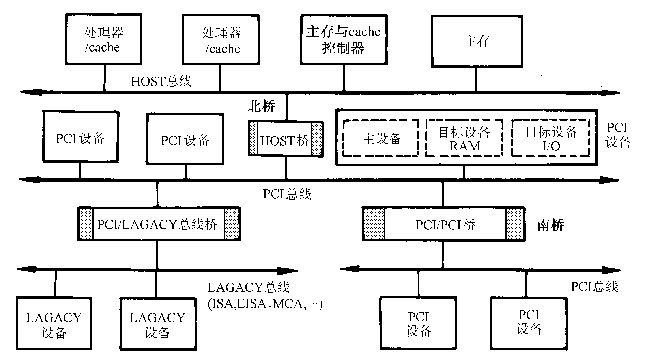
6.5 HOST总线和PCI总线
一、多总线结构
典型的多总线结构框图。

Slide 60
6.5 HOST总线和PCI总线
HOST总线：该总线有CPU总线、系统总线、主存总线、前端总线等多种名称，各自反映了总线功能的一个方面。
  HOST总线不仅连接主存，还可以连接多个CPU。
  HOST总线：连接“北桥”芯片与CPU之间的信息通路，它是一个64位数据线和32位地址线的同步总线。32位的地址线可支持处理器4GB的存储寻址空间。总线上还接有L2级cache，主存与cache控制器芯片。后者用来管理CPU对主存和cache的存取操作。CPU拥有HOST总线的控制权，但在必要情况下可放弃总线控制权。

Slide 61
6.5 HOST总线和PCI总线
PCI总线：连接各种高速的PCI设备。PCI是一个与处理器无关的高速外围总线，又是至关重要的层间总线。它采用同步时序协议和集中式仲裁策略，并具有自动配置能力。PCI设备可以是主设备，也可以是从设备，或兼而有之。在PCI设备中不存在DMA（直接存储器传送）的概念，这是因为PCI总线支持无限的猝发式传送。这样，传统总线上用DMA方式工作的设备移植到PCI总线上时，采用主设备工作方式即可。系统中允许有多条PCI总线，它们可以使用HOST桥与HOST总线相连，也可使用PCI/PCI桥与已和HOST总线相连的PCI总线相连，从而得以扩充PCI总线负载能力。
LAGACY总线：可以是ISA，EISA，MCA等这类性能较低的传统总线，以便充分利用市场上丰富的适配器卡，支持中、低速I/O设备。

Slide 62
6.5 HOST总线和PCI总线
在PCI总线体系结构中有三种桥。
  HOST桥又是PCI总线控制器，含有中央仲裁器。
桥连接两条总线，使彼此间相互通信。
桥又是一个总线转换部件，可以把一条总线的地址空间映射到另一条总线的地址空间上，从而使系统中任意一个总线主设备都能看到同样的一份地址表。
桥本身的结构可以十分简单，也可以相当复杂
  如只有信号缓冲能力和信号电平转换逻辑，如有规程转换、数据快存、装拆数据等。

Slide 63
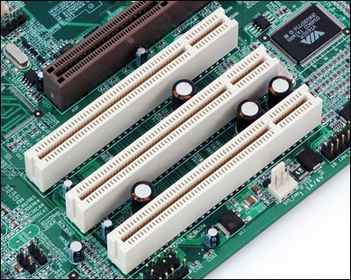
PCI（Peripheral Component Interconnect）
是美国SIG（即美国计算机协会专业集团）推出的新一代32～64位总线
频率为33～66MHz，数据传输率为132～528MB/s。

Slide 64
PCI总线结构
处理器
处理器
主存
控制器
主存
HOST总线
PCI设备
PCI设备
HOST桥
主设备 目标设备
PCI总线
PCI/LAGACY总线桥
PCI/PCI桥
LAGACY总线（遗留）
PCI总线
LAGACY
设备
LAGACY
设备
PCI设备
PCI设备

Slide 65
PCI总线特点
允许智能设备在适当的时候取得总线控制权以加速数据传输和对高度专门化任务的支持
支持猝发传输模式。在这种模式下，PCI能在极短时间内发送大量数据，特别适合于图象快速显示
与 ISA／EISA／MCA兼容
设有特别的缓存，实现外设与CPU隔离，外设或CPU的单独升级都不会带来问题
同步时序、集中式仲裁

Slide 66
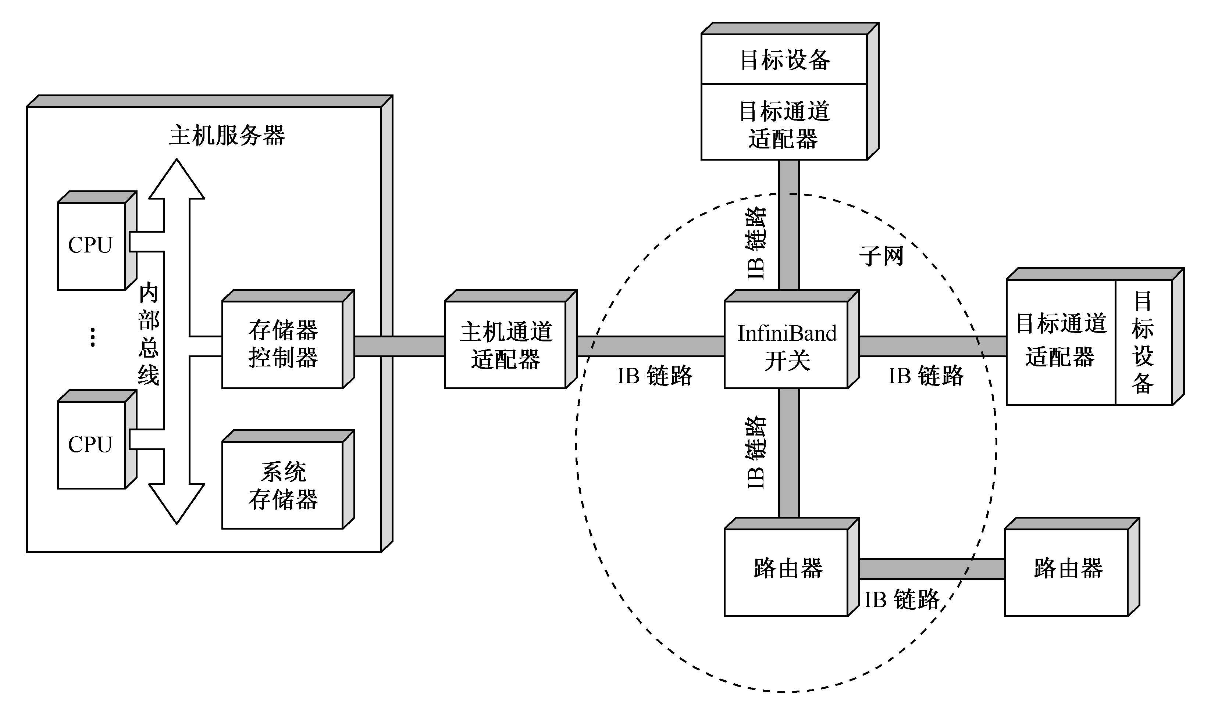
6.6 InfiniBand标准
Notes:
InfiniBand架构是一种支持多并发链接的“转换线缆”技术，在这种技术中，每种链接都可以达到2.5 Gbps的运行速度。这种架构在一个链接的时候速度是500 MB/秒，四个链接的时候速度是2 GB/秒，12个链接的时候速度可以达到6 GB /秒。
IBTA成立于1999年8月31日，由Compaq、惠普、IBM、戴尔、英特尔、微软和Sun七家公司牵头，共同研究发展的高速先进的I/O标准。最初的命名为SystemI/O，1999年10月，正式改名为InfiniBand。InfiniBand是一种长缆线的连接方式，具有高速、低延迟的传输特性。InfiniBand用于服务器系统内部，主要用于处理器/内存与I/O(如硬盘、网卡等)的连接，由于InfiniBand具有长缆线连接的特性，从而使得处理核心与I/O在保持运作一致性的同时，在实际的配置上，实现分离的配置。超级刀片计算机，就采用了类似的技术。

Slide 67
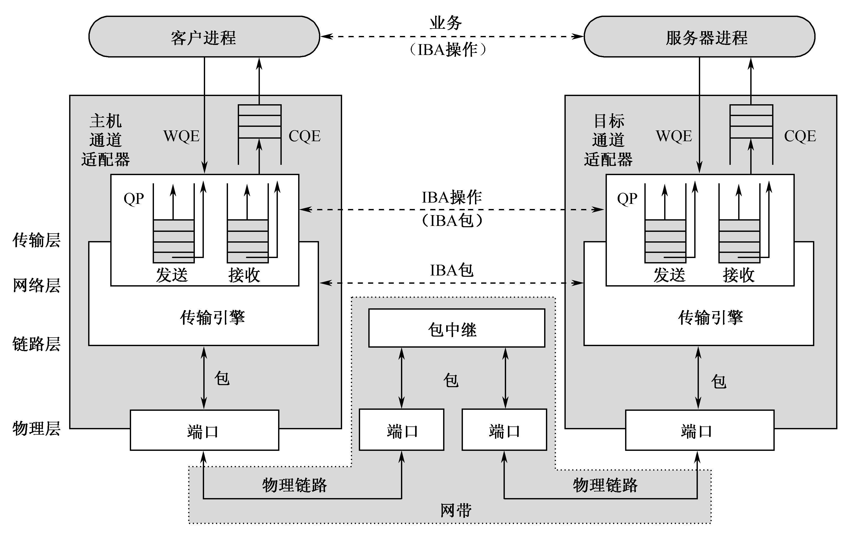
6.6 InfiniBand标准

Slide 68
USB（Universal Serial Bus即通用串行总线）
USB1.1 Intel公司，1995，12Mbps
1999 USB2.0 480Mbps
多达127个设备
随时热插拔所连接的设备
即插即用

Slide 69
USB硬件结构
四线电缆，
  两根是用来传送数据的串行通道，
  两根为下游（Downstream)设备提供电源
采用级联星型拓扑，由三个基本部分组成：
  主机（Host)
  集线器（Hub)
  功能设备

Slide 70
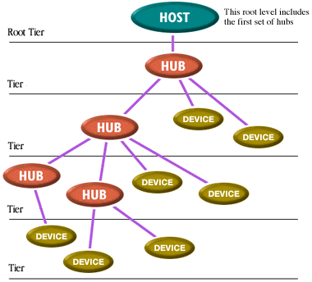
USB总线结构拓扑

Slide 71
本章重点内容
总线基本概念
总线的仲裁
影响总线性能的基本因素

Slide 72
本 章 小 结
总线是构成计算机系统的互联机构，是多个系统功能部件之间进行数据传送的公共通道，并在争用资源的基础上进行工作。
衡量总线性能的重要指标是总线带宽，它定义为总线本身所能达到的最高传输速率。

Slide 73
本 章 小 结
标准总线追求与结构、CPU、技术无关的开发标准。其总线内部结构包含：
  ①数据传送总线（由地址线、数据线、控制线组成）；
  ②仲裁总线；
  ③中断和同步总线；
  ④公用线（电源、地线、时钟、复位等信号线）。
计算机系统中，根据应用条件和硬件资源不同，信息的传输方式可采用：
  ①并行传送；
  ②串行传送；
  ③复用传送。

Slide 74
本 章 小 结
各种外围设备必须通过I/O接口与总线相连。I/O接口是指CPU、主存、外围设备之间通过总线进行连接的逻辑部件。接口部件在它动态联结的两个功能部件间起着缓冲器和转换器的作用，以便实现彼此之间的信息传送。
为了解决多个主设备同时竞争总线控制权的问题，必须具有总线仲裁部件。它通过采用优先级策略或公平策略，选择其中一个主设备作为总线的下一次主方，接管总线控制权。
按照总线仲裁电路的位置不同:
  集中式仲裁：仲裁方式必有一个中央仲裁器，它受理所有功能模块的总线请求，按优先原则或公平原则。
  分布式仲裁：分布式仲裁不需要中央仲裁器，每个功能模块都有自己的仲裁号和仲裁器。

Slide 75
本 章 小 结
总线通常采用同步定时与异步定时两种方式
  在同步定时协议中，事件出现在总线上的时刻由总线时钟信号来确定，总线周期的长度是固定的。
  在异步定时协议中，后一事件出现在总线上的时刻取决于前一事件的出现，即建立在应答式或互锁机制基础上，不需要统一的公共时钟信号。总线周期的长度是可变的。
当代的总线标准大都能支持以下数据传送模式：①读/写操作；②块传送操作；③写后读、读修改写操作；④广播、广集操作。

